Slide 1
Python
Guía de Actividades
hacia el proyecto final
Notes:
Editar: nombre del curso

Slide 2

¿Qué es?
La Guía de Actividades es un espacio que nuclea todas las actividades prácticas que se relacionan directamente con los temas del proyecto final, abordados en el curso y que luego se evaluarán en las preentregas correspondientes.
La Guía fue creada para que puedas afianzar, potenciar y poner en práctica los saberes adquiridos en clase. Se desarrolla de manera asincrónica. Sin embargo, su resolución es fundamental para la construcción del proyecto final.
¡A practicar! 😉
Nota: Te recomendamos que descargues el archivo para que lo puedas editar

Slide 3

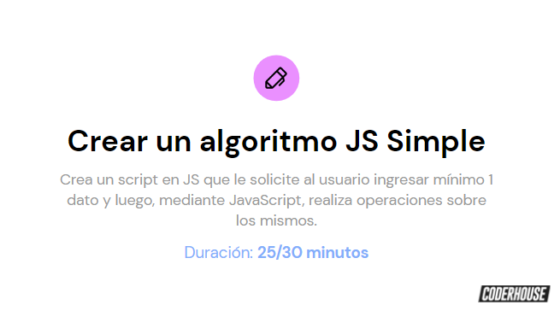
Instancias prácticas
Actividades de clase
Ayudan a poner en práctica los conceptos y la teoría vista en clase. No deben ser subidas a la plataforma y se desarrollan en la clase sincrónica.
¿Dónde las encontraré?
En las clases identificadas correspondientemente.
Notes:
Usar para slides de sólo texto con instancias a destacar.

Slide 4
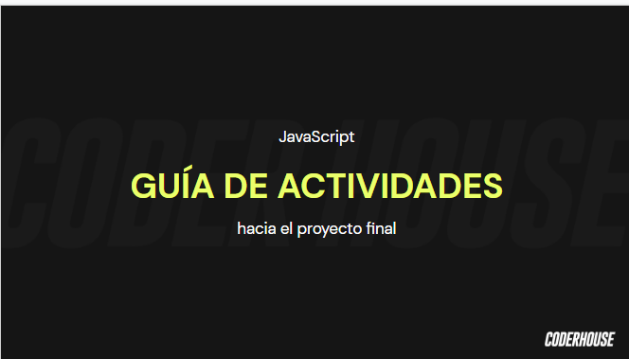
Instancias prácticas
Actividades hacia tu Proyecto final
Actividades relacionadas con el Proyecto Final. Su resolución es muy importante para llegar con mayor nivel de avance a las preentregas. Se desarrollan de forma asincrónica.
¿Dónde las encontraré?
Dentro de la plataforma en la Guía de Actividades y linkeadas en cada clase que se corresponda a la actividad
Notes:
Usar para slides de sólo texto con instancias a destacar.

Slide 5

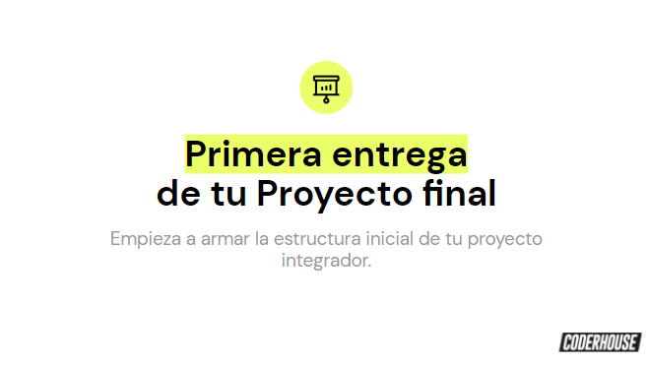
Instancias prácticas
Pre-entregas
Entregas obligatorias con el estado de avance de tu proyecto final que deberás subir a la plataforma a lo largo del curso y hasta 7 días luego de la clase, para ser corregidas por tu tutor/a.
¿Dónde la encontraré?
Dentro de la plataforma en la Hoja de Ruta del curso y linkeadas en cada clase que se corresponda.
Notes:
Usar para slides de sólo texto con instancias a destacar.

Slide 6

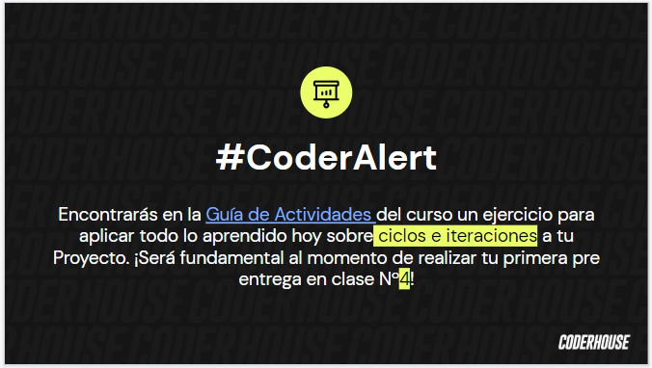
ALERTAS
¿Qué son y cuándo aparecen?
CoderAlert
Son avisos creados para comunicar cuándo los temas de una clase están directamente relacionados con alguna actividad de la Guía de Actividades de modo que puedas ir construyendo con antelación parte de la consigna de cada preentrega.
¿Dónde la encontraré?
La conseguirás usualmente al final de la presentación de la clase.

Slide 7
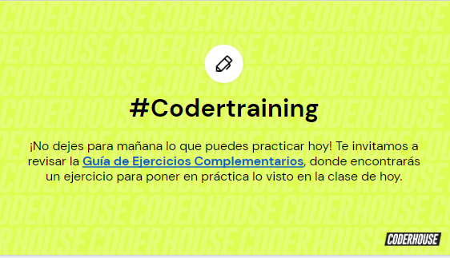

ALERTAS
¿Qué son y cuándo aparecen?
Coder Training
Son alertas que te indicarán que el contenido de una clase puede ser ejercitado mediante a través de la Guía de Ejercicios Complementarios. Son totalmente opcionales y cumplen la función de espacio práctico asincrónico.
¿Dónde la encontraré?
La conseguirás usualmente al final de la presentación de la clase.

Slide 8
GRILLA DE PRÁCTICAS Y PRE ENTREGAS
Clases | 1 | 2 | 3 | 4 | 5 | 6 | 7 | 8 | 9 | 10 | 11 | 12 | 13
Actividades prácticas
Proyecto Final
Notes:
Editar: si tiene módulos, cantidad de clases y ubicación de los desafíos

Slide 9
GRILLA DE PRÁCTICAS Y PRE ENTREGAS
Clases | 14 | 15 | 16 | 17 | 18 | 19 | 20 | 21 | 22 | 23 | 24 | 25
Actividades prácticas
Proyecto Final
Proyecto Final
Notes:
Editar: si tiene módulos, cantidad de clases y ubicación de los desafíos

Slide 10
CLASE 09
Funciones I
Notes:
Editar: número y nombre de clase donde se plantea el primer desafío

Slide 11

Actividad Nº 1
Función año bisiesto
Consigna
Realizar una función llamada año_bisiesto:
Recibirá un año por parámetro
Imprimirá “El año año es bisiesto” si el año es bisiesto
Imprimirá “El año año no es bisiesto” si el año no es bisiesto
Si se ingresa algo que no sea número, debe indicar que se ingrese un número.
Información a tener en cuenta:
Se recuerda que los años bisiestos son múltiplos de 4, pero los múltiplos de 100 no lo son, aunque los múltiplos de 400 sí. Estos son algunos ejemplos de posibles respuestas: 2012 es bisiesto, 2010 no es bisiesto, 2000 es bisiesto, 1900 no es bisiesto.
Notes:
Usar para las subsiguientes slides de Actividades en clase.

Slide 12
Actividad Nº 1
Función año bisiesto
Formato
El documento debe realizarse en Google Docs o mejor aún en Colabs.
Sugerencias
En el formulario debe estar el print de pantalla de la consola con el ejercicio resuelto, como así también el código tipeado.
Notes:
Usar para las subsiguientes slides de Actividades en clase.

Slide 13
CLASE 10
Funciones II
Notes:
Editar: número y nombre de clase donde se plantea el primer desafío

Slide 14
Actividad Nº 2
¡Funciones!
Consigna
Realizar los ejercicios 1, 2, 3, 4, 5 y 6.
Formato
Documento de Word, Google Docs o PDF o mejor aún Colabs.
Notes:
Usar para las subsiguientes slides de Actividades en clase.

Slide 15
Actividad Nº 2
¡Funciones!
Realiza una función llamada area_rectangulo() que devuelva el área del rectángulo a partir de una base y una altura. Calcula el área de un rectángulo de 15 de base y 10 de altura
🖐 Ayuda: El área de un rectángulo se obtiene al multiplicar la base por la altura.
Realiza una función llamada area_circulo() que devuelva el área de un círculo a partir de un radio. Calcula el área de un círculo de 5 de radio
🖐 Ayuda: El área de un círculo se obtiene al elevar el radio a dos y multiplicando el resultado por el número pi. Puedes utilizar el valor 3.14159 como pi o importarlo del módulo math.
Notes:
Usar para las subsiguientes slides de Actividades en clase.

Slide 16
Actividad Nº 2
¡Funciones!
Realiza una función llamada relacion() que a partir de dos números cumpla lo siguiente:
Si el primer número es mayor que el segundo, debe devolver 1.
Si el primer número es menor que el segundo, debe devolver -1.
Si ambos números son iguales, debe devolver un 0.
Comprueba la relación entre los números: '5 y 10', '10 y 5' y '5 y 5'
Realiza una función llamada intermedio() que, a partir de dos números, devuelva su punto intermedio:
🖐 Ayuda: El número intermedio de dos números corresponde a la suma de los dos números dividida entre 2
Comprueba el punto intermedio entre -12 y 24
Notes:
Usar para las subsiguientes slides de Actividades en clase.

Slide 17
Actividad Nº 2
¡Funciones!
Realiza una función llamada recortar() que reciba tres parámetros. El primero es el número a recortar, el segundo es el límite inferior y el tercero el límite superior. La función tendrá que cumplir lo siguiente:
Devolver el límite inferior si el número es menor que éste
Devolver el límite superior si el número es mayor que éste.
Devolver el número sin cambios si no se supera ningún límite.
Comprueba el resultado de recortar 15 entre los límites 0 y 10
Realiza una función separar() que tome una lista de números enteros y devuelva dos listas ordenadas. La primera con los números pares, y la segunda con los números impares:
🖐 Ayuda: Para ordenar una lista automáticamente puedes usar el método .sort()
Notes:
Usar para las subsiguientes slides de Actividades en clase.

Slide 18
CLASE 18
Portfolio parte II
Notes:
Editar: número y nombre de clase donde se plantea el primer desafío

Slide 19
Actividad Nº 3
Nuestro primer MVT
Consigna
Crear una web que permite ver los datos de algunos de tus familiares, guardados en un BD.
Aspectos a incluir
Deberá tener un template, una vista y un modelo (como mínimo, pueden usar más)
La clase del modelo, deberá guardar mínimo un número, una cadena y una fecha (puede guardar más cosas)
Se deberán crear como mínimo 3 familiares
Los familiares se deben ver desde la web.
Notes:
Usar para las subsiguientes slides de Actividades en clase.

Slide 20

Extra
A continuación encontrarás otra serie de actividades para seguir practicando.

Slide 21
Clase 01. PYTHON
Números y cadenas de caracteres

Slide 22

PARA RECORDAR
En un promedio pesado o ponderado no todos los valores tienen el mismo “peso” o valor.
El promedio entre 3 y 10 es: (1.3 + 1.10) / 2, este es el promedio tradicional donde todos los valores tienen un peso de 1.
Promedio pesado entre 3 y 10 es: (13.3 + 2.10) / 15, aquí vemos que el peso de 3 es 13, y el peso del 10 es 2, por lo que el 3 es más importante, se divide por la suma de los pesos.
Este recordatorio te ayudará en la resolución de la actividad.

Slide 23

Actividad extra Nº 1
Mi primer programa en Python
Consigna
Trabajas en Coderhouse y te piden crear un programa que calcule la nota final de estudiantes del curso de Python. La nota final se calcula basándonos en tres notas previas de las cuales, cada una corresponde un porcentaje distinto de la nota final. Los porcentajes se detallan a continuación:
Los porcentajes asociados que debemos considerar de cada nota se detallan a continuación:
nota_1 cuenta como el 20% de la nota final
nota_2 cuenta como el 30% de la nota final
nota_3 cuenta como el 50% de la nota final

Slide 24
Actividad extra Nº 1
Mi primer programa en Python
Aspectos a incluir
Tener en cuenta los temas vistos en la clase 1: números, print, input, variables, operaciones matemáticas, cadena de texto.
Los datos deben guardarse en variables y deben ser dinámicos por medio de input.

Slide 25
Clase 02. PYTHON
Listas y tuplas

Slide 26
Actividad extra Nº 2
¡Prácticas iniciales!
Consigna
Realiza los ejercicios 1, 2, 3, 4, y 5.
Formato
Puedes completar estas consignas en un Google Docs, un link a su Colabs o descargando la Guía para poder editarla.

Slide 27
Actividad extra Nº 2
¡Prácticas iniciales!
Identifica el tipo de dato (int, float, string, list o touple) de los siguientes valores literales.
Dato | Tipo de datos
"Hola Mundo"
[1, 10, 100]
-25
(8, 100, -12)
1.167
["Hola", "Mundo"]
' '
(1, -5, "Hola!")

Slide 28
Actividad extra Nº 2
¡Prácticas iniciales!
2) Determina mentalmente (sin programar) el resultado que aparecerá por pantalla a partir de las siguientes variables:
a = 10
b = -5
c = "Hola"
d = [1, 2, 3]
e= (4,5,6)
👉

Slide 29
Actividad extra Nº 2
¡Prácticas iniciales!
Ejecutar | Resultado
print(a * 5)
print(a - b)
print(c + "Mundo")
print(c * 2)
print(c[-1])
print(c[1:])
print(d + d)
print(e[1])
print(e+(7,8,9))

Slide 30
Actividad extra Nº 2
¡Prácticas iniciales!
3) El siguiente código pretende realizar una media entre 3 números, pero no funciona correctamente. ¿Eres capaz de identificar el problema y solucionarlo?
In [1]:
numero_1 = 9
numero_2 = 3
numero_3 = 6
​
media = numero_1 + numero_2 + numero_3 / 3
print("La nota media es", media)
La nota media es 14.0

Slide 31
Actividad extra Nº 2
¡Prácticas iniciales!
4) A partir del ejercicio anterior, desarrolla un programa para calcular la nota final. Para ello vamos a suponer que cada número es una nota y que queremos obtener la nota media. Cada nota tiene un valor porcentual:
La primera nota vale un 15% del total
La segunda nota vale un 35% del total
La tercera nota vale un 50% del total
Ejemplos:
nota_1 = 10
nota_2 = 7
nota_3 = 4

Slide 32
Actividad extra Nº 2
¡Prácticas iniciales!
5) La siguiente matriz (o lista con listas anidadas) debe cumplir una condición: en cada fila el cuarto elemento siempre debe ser el resultado de sumar los tres primeros. ¿Eres capaz de modificar las sumas incorrectas utilizando la técnica del slicing?
🖐 Ayuda: La función llamada sum(lista) devuelve una suma de todos los elementos de la lista
👉

Slide 33
Actividad extra Nº 2
¡Prácticas iniciales!
Partirás de:
matriz = [
[1, 5, 1],
[2, 1, 2],
[3, 0, 1],
[1, 4, 4]
]
Debes llegar a:
matriz = [
[1, 5, 1, 7],
[2, 1, 2, 5],
[3, 0, 1, 4],
[1, 4, 4, 9]
]

Slide 34
Clase 05. PYTHON
Controladores de Flujo 2

Slide 35
Actividad extra Nº 3
¡Instrucciones e iteración!
Consigna
Realiza los ejercicios 1, 2, 3, 4, 5 y 6.
Formato
Puedes completar estas consignas en un Google Docs o un link a tu Colabs.

Slide 36
Actividad extra Nº 3
¡Instrucciones e iteración!
Escribe un programa que lea dos números por teclado y permita elegir entre 4 opciones en un menú:
Mostrar una suma de los dos números
Mostrar una resta de los dos números (el primero menos el segundo)
Mostrar una multiplicación de los dos números
Si elige esta opción se interrumpirá la impresión del menú y el programa finalizará
En caso de no introducir una opción válida, el programa informará de que no es correcta.

Slide 37
Actividad extra Nº 3
¡Instrucciones e iteración!
2) Escribe un programa que lea un número impar por teclado. Si el usuario no introduce un número impar, debe repetirse el proceso hasta que lo introduzca correctamente.
3) Escribe un programa que sume todos los números enteros impares desde el 0 hasta el 100:
🖐 Ayuda: Puedes utilizar la funciones sum() y range() para hacerlo más fácil. El tercer parámetro en la función range(inicio, fin, salto) indica un salto de números.
4) Escribe un programa que pida al usuario cuantos números quiere introducir. Luego lee todos los números y realiza una media aritmética.

Slide 38
Actividad extra Nº 3
¡Instrucciones e iteración!
5) Escribe un programa que pida al usuario un número entero del 0 al 9, y que mientras el número no sea correcto se repita el proceso. Luego debe comprobar si el número se encuentra en la lista de números y notificarlo:
🖐 Ayuda: La sintaxis "valor in lista" permite comprobar fácilmente si un valor se encuentra en una lista (devuelve True o False).
6) Utilizando la función range() y la conversión a listas, genera las siguientes listas dinámicamente:
Todos los números del 0 al 10 [0, 1, 2, ..., 10]
Todos los números del -10 al 0 [-10, -9, -8, ..., 0]
Todos los números pares del 0 al 20 [0, 2, 4, ..., 20]
Todos los números impares entre -20 y 0 [-19, -17, -15, ..., -1]
Todos los números múltiples de 5 del 0 al 50 [0, 5, 10, ..., 50]
🖐 Ayuda: la conversión de listas es mi_lista=list(range(inicio,fin,salto))

Slide 39
Clase 06. PYTHON
Conjuntos y diccionarios

Slide 40
Actividad extra Nº 4
Sets - Dicts
Consigna Sets
Crear un conjunto en Python que posea los siguientes elementos:
Países: Inglaterra, USA, México.
Posteriormente agrega nuestro set de países, los elementos de: Islandia, Italia, Argentina y Portugal, USA
Elimina a los países: Chile e Italia
Pregunta: ¿Qué pasa si queremos eliminar al país Chile utilizando el método remove?, ¿Qué pasó con el element de USA?
Notes:
Profesor/a: Estas actividades complementarias son ejercitaciones prácticas a utilizar en la clase si se dispone de tiempo. Lo deben realizar de forma individual los alumnos o el docente mostrar codeando en vivo su resolución.

Slide 41
Actividad extra Nº 4
Sets - Dicts
Consigna Dicts
Escribir un programa que le solicite al usuario su nombre, edad, dirección y que, posteriormente, lo muestre por pantalla:
Ejemplo del output solicitado:
Juan tiene 25 años, y vive en Carrera 7 - Bogotá
Notes:
Profesor/a: Estas actividades complementarias son ejercitaciones prácticas a utilizar en la clase si se dispone de tiempo. Lo deben realizar de forma individual los alumnos o el docente mostrar codeando en vivo su resolución.

Slide 42
Clase 07. PYTHON
Métodos de colecciones

Slide 43
Actividad extra Nº 5
Colecciones práctica extra
Consigna
A partir de una lista realizar las siguientes tareas sin modificar la lista original:
Borrar los elementos duplicados
Ordenar la lista de mayor a menor
Eliminar todos los números impares ( for ---- if (%2==1) ---- pop, remove )
Realizar una suma de todos los números que quedan (sum(lista))
Añadir como primer elemento de la lista la suma realizada insert(0, suma)
Devolver la lista modificada
Finalmente, después de ejecutar la función, comprueba que la suma de todos los números a partir del segundo, concuerda con el primer número de la lista
lista = [29, -5, -12, 17, 5, 24, 5, 12, 23, 16, 12, 5, -12, 17]
Nota: Recuerda que para sumar todos los números de una lista puedes usar sum

Slide 44
Clase 11. PYTHON
Excepciones

Slide 45
Actividad extra Nº 6
Tutorial Excepciones
Consigna
Replicar el archivo titulado: Tutorial de Excepciones.

Slide 46
Clase 19. PYTHON
Playground intermedio (parte I)

Slide 47
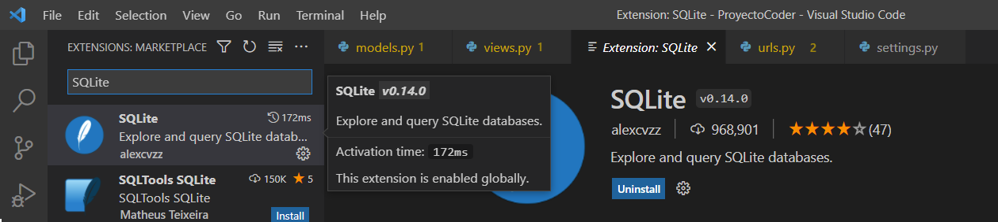
Actividad extra Nº 7
Tutorial SQLite para VSC
¡Empecemos!
Instalamos la extensión de SQlite para VSC

Slide 48
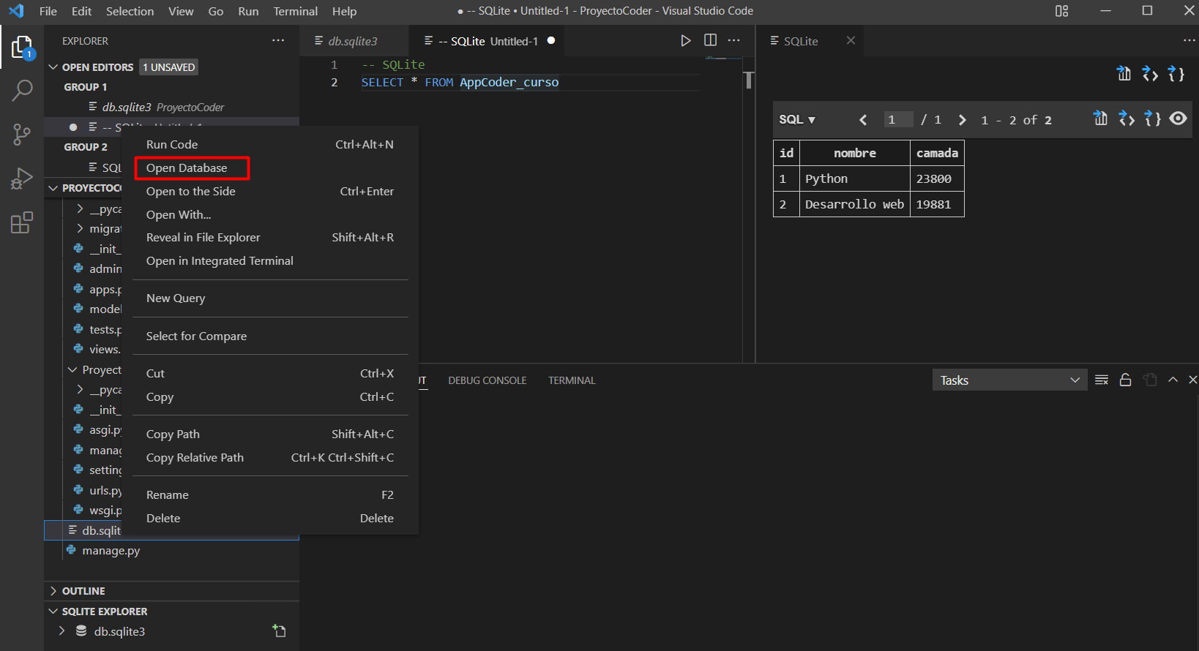
Actividad extra Nº 7
Tutorial SQLite para VSC
Abrimos la base de datos de nuestro proyecto: AppCoder

Slide 49
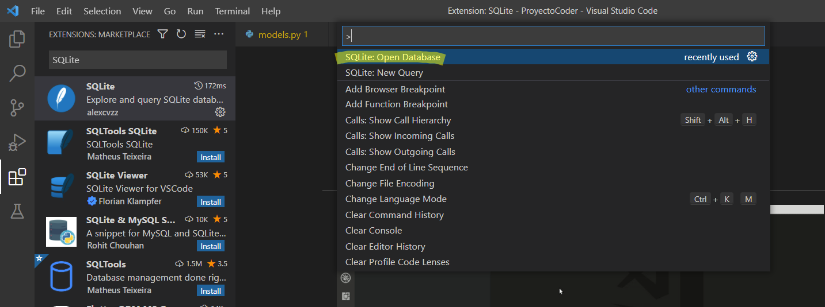
Actividad extra Nº 7
Tutorial SQLite para VSC
Tocamos CONTROL + MAYUS + P 🡪 Si no se abre el editor es factible hacerlo desde la parte inferior de VSC.

Slide 50
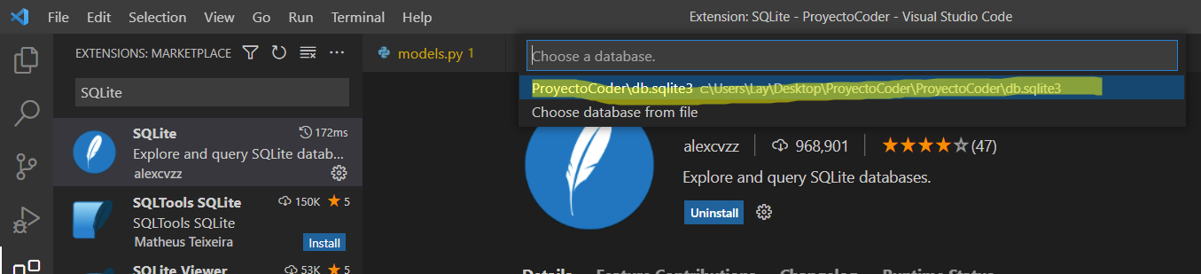
Actividad extra Nº 7
Tutorial SQLite para VSC
Seleccionamos nuestra base de datos:

Slide 51
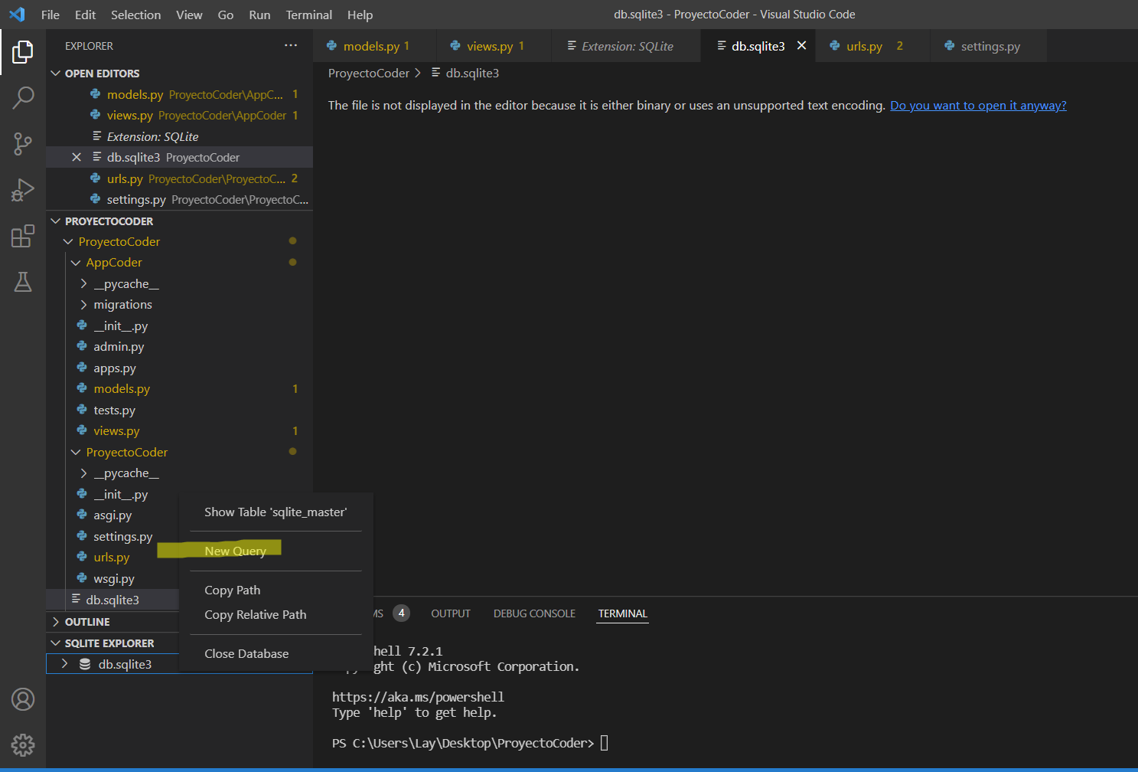
Actividad extra Nº 7
Tutorial SQLite para VSC
Vamos a crear ahora una nueva consulta: New Query.

Slide 52
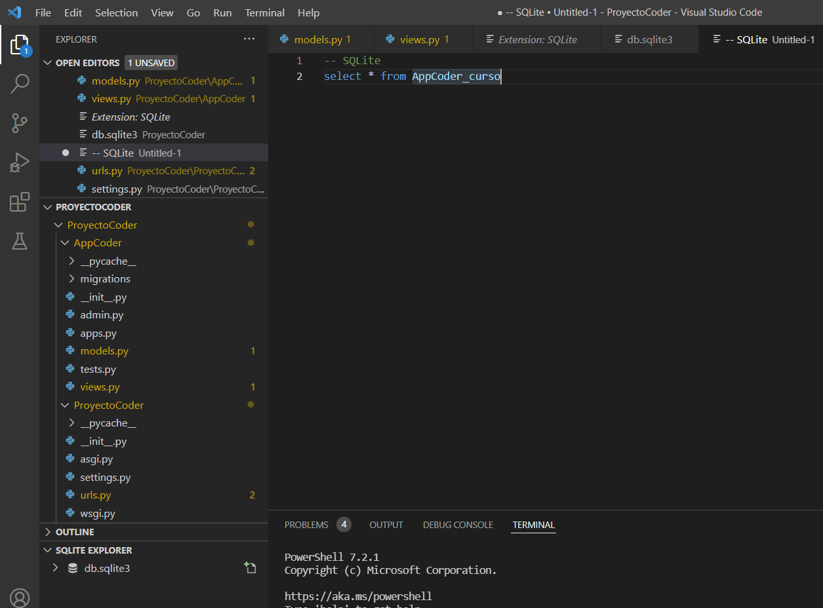
Actividad extra Nº 7
Tutorial SQLite para VSC
A continuación, realizaremos una consulta a la tabla de: AppCoder_curso, como se visualiza en la siguiente imagen.

Slide 53
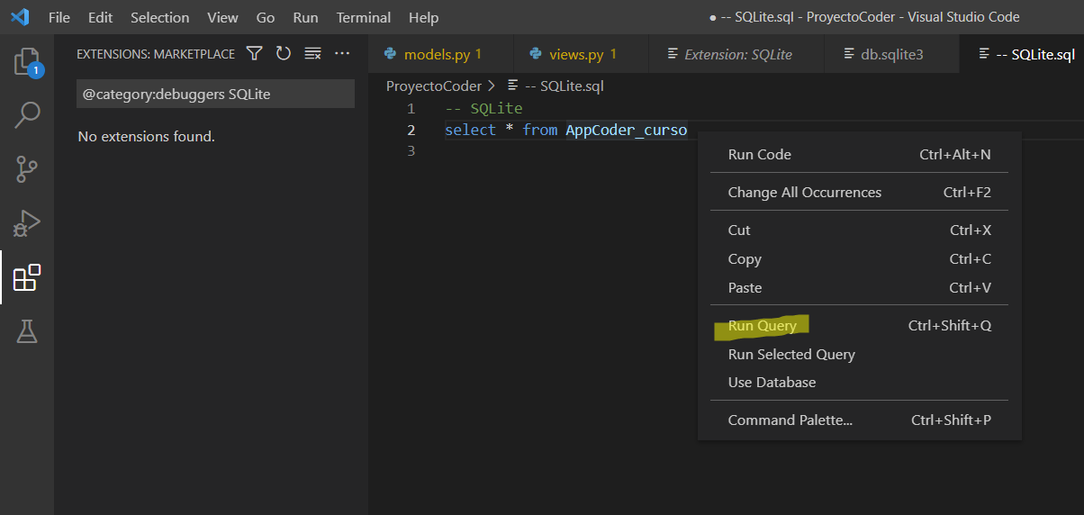
Actividad extra Nº 7
Tutorial SQLite para VSC
Presionamos, click derecho de nuestro mouse y ejecutamos la consulta.

Slide 54
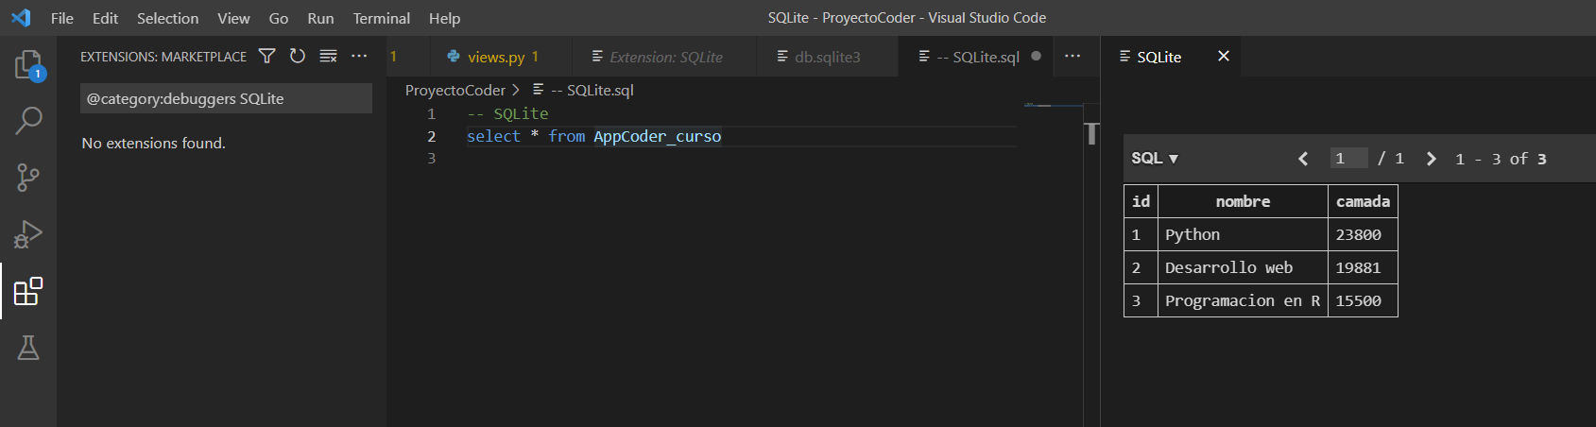
Actividad extra Nº 7
Tutorial SQLite para VSC
Obtenemos la siguiente salida por pantalla:

Slide 55
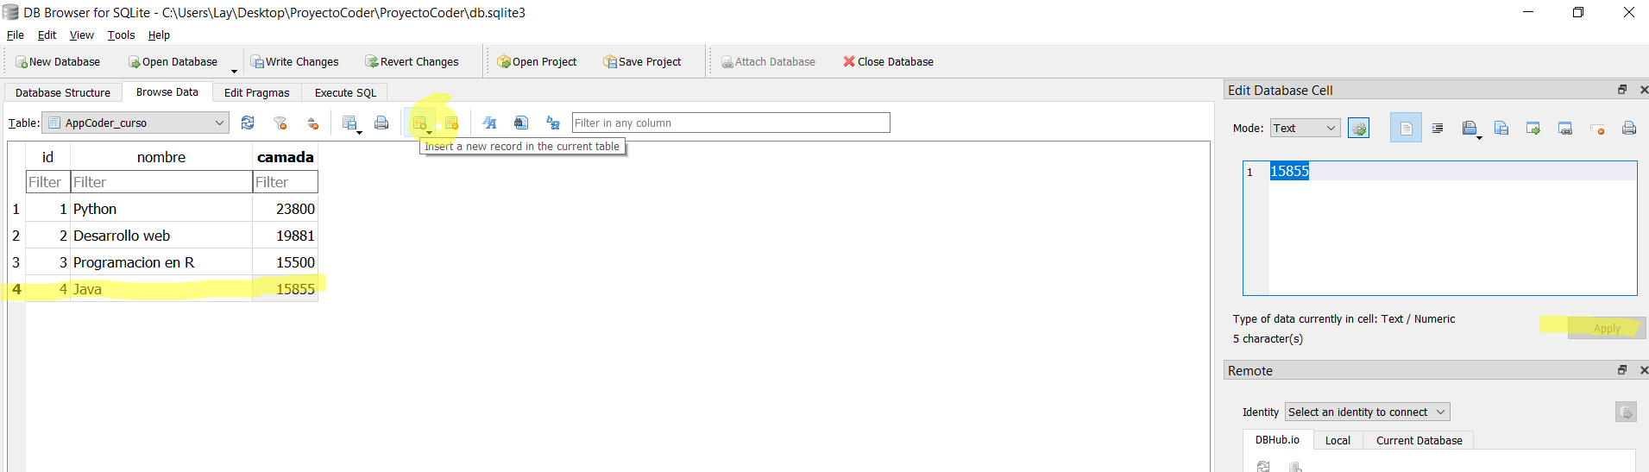
Actividad extra Nº 7
Tutorial SQLite para VSC
Ahora, agregamos un registro por DB Browser! Por ejemplo un curso de JAVA:

Slide 56
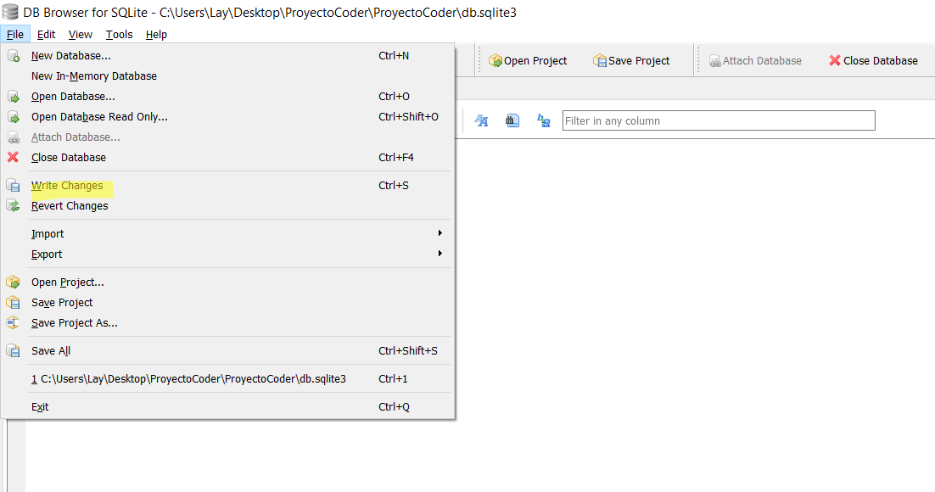
Actividad extra Nº 7
Tutorial SQLite para VSC
¡Guardamos los cambios! Con la opción de Write Changes:

Slide 57
Actividad extra Nº 7
Tutorial SQLite para VSC
Realizamos nuevamente la consulta en VSC:
Excelente, ya podemos visualizar el nuevo registro correctamente agregado.

